Slide 1

Solar tracking system

Slide 2
●목차
개발배경
흐름도
하드웨어 구성
시연영상
데이터 베이스
개선점

Slide 3
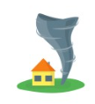


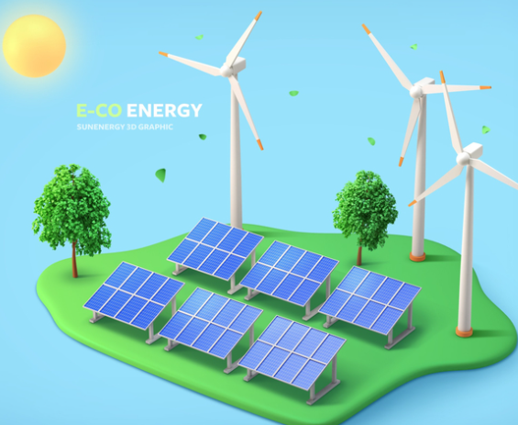


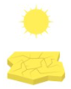
개발배경
온실가스로 인한 환경문제 인식

Slide 4
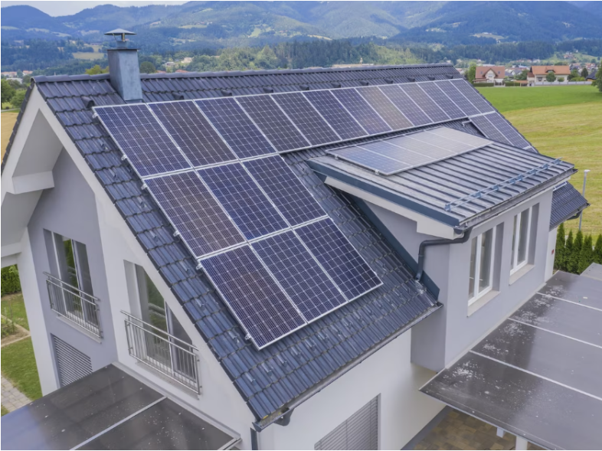
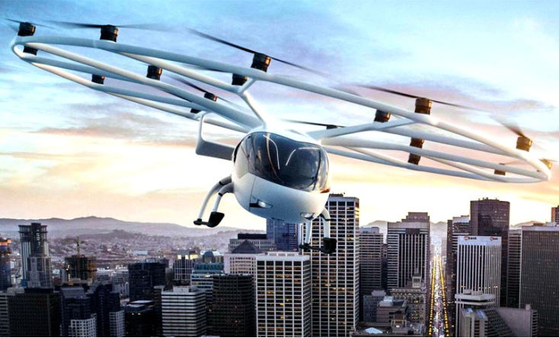
개발배경
기존 태양광 발전의 한계와 개발목표
기존의 태양광 패널은 고정형태 이거나 황도에 따라 움직이도록 만들어진 것이 많음.
드론, 자동차 등 이동형 모빌리티가 타겟. 사물이 움직여도 태양광패널이 태양광이 밝은 쪽을 추적하여 발전효율을 높이고자 함.

Slide 5
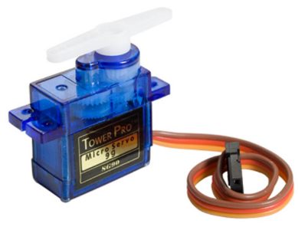
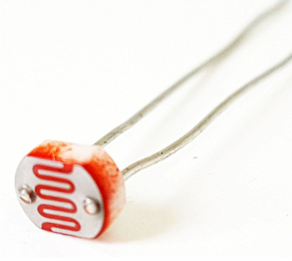
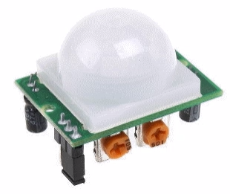

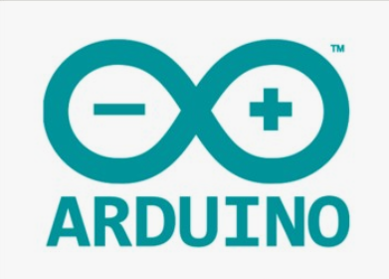
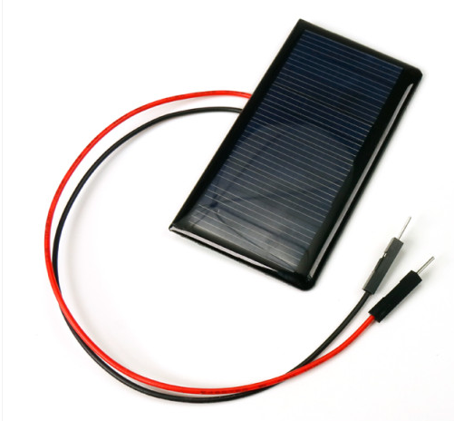
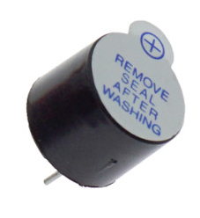

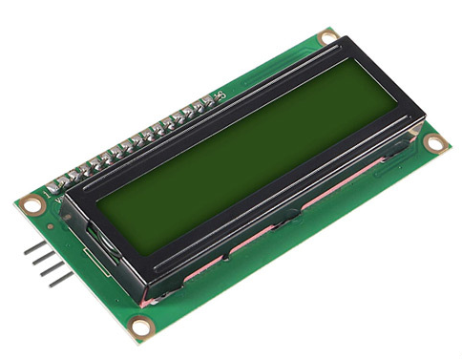
흐름도
Data
Control
Servo motor
CDS sensor
PIR
sensor
WiFi client
Data
Server
Bluetooth
bridge
Data
Solar panel
Buzzer
Data
Client
Client
Client
Bluetooth client
Status
Database
LCD panel

Slide 6
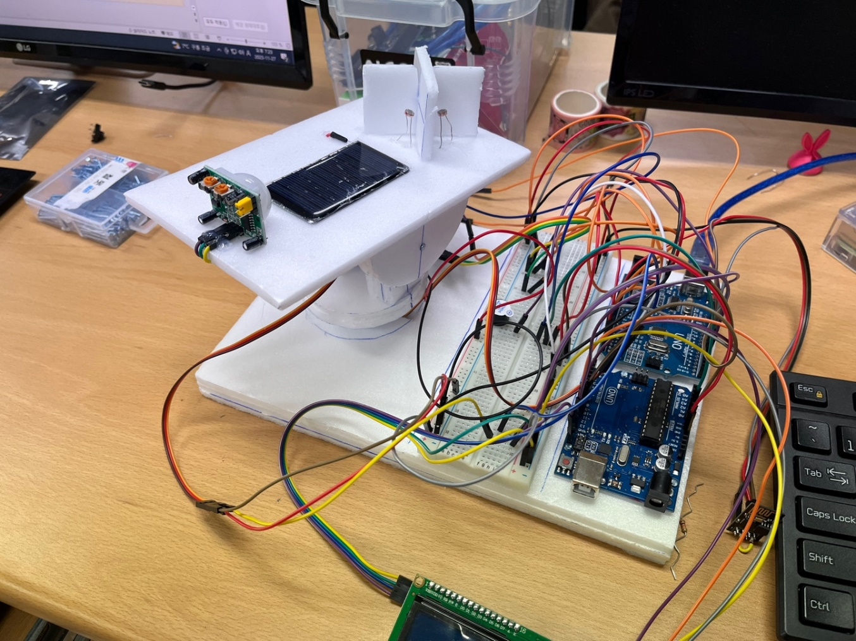
하드웨어 구성
구현기능
태양광 추적
PIR & Buzzer
Manual mode(buzzer, pan, tilt)
Emergency stip
LCD status
DB sysyem

Slide 7
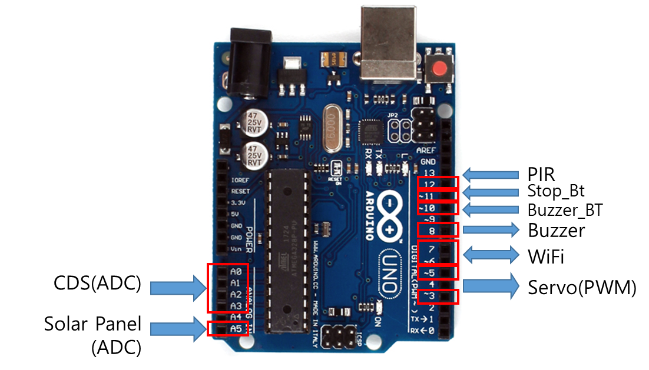
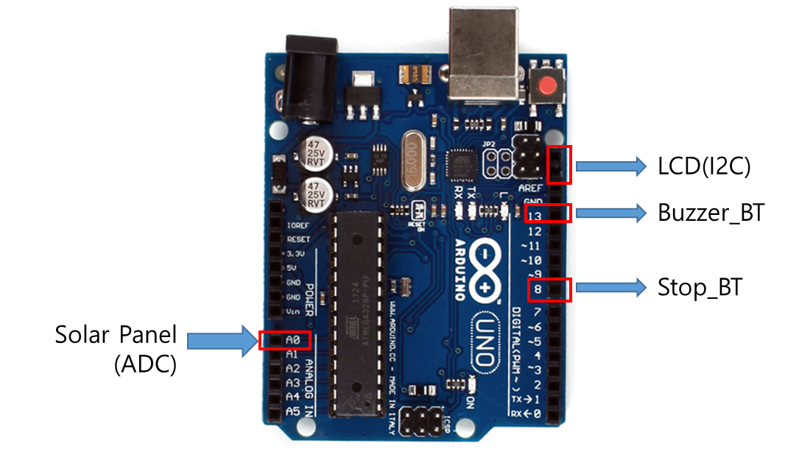
하드웨어 구성
Pin assignment
ARDUINO#1
(WiFi)
ARDUINO#2 (Bluetooth)

Slide 8
시연 영상
용량문제로 Github에 업데이트 되지 않아 PPT에서는 영상을 제외했습니다.
Github repository의 메인화면 혹은 raw file 다운로드를 통해 확인하실 수 있습니다.
Github repository : https://github.com/BrotherHwan/Solar_tracking_system/blob/main/README.md
Raw file download:
https://github.com/BrotherHwan/Solar_tracking_system/blob/main/image_video/solar_tracking_auto.mp4
https://github.com/BrotherHwan/Solar_tracking_system/blob/main/image_video/solar_tracking_manual.mp4

Slide 9
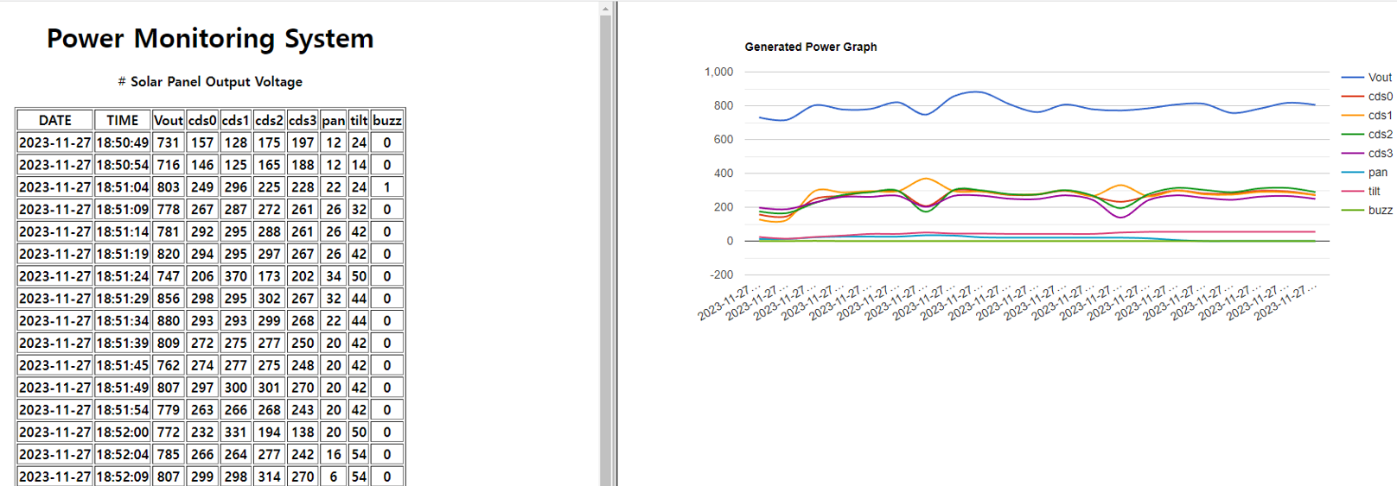
데이터 베이스
Solar panel output voltage
CDS sensor Date
Servo motor angle
PIR sensor

Slide 10
개선점
CDS센서 값의 오차
offset 조절, 일정 차이 이하에서 모터 고정으로 개선
알고리즘 추가 개선 여지 있음
실제적인 발전 테스트 부재
Storage의 부재로 누적발전량 확인불가

Slide 11
QnA

